Slide 1
JORNADA DE CONVIVENCIA ESCOLAR
“MI COLEGIO, UN ESPACIO INCLUSIVO”

Slide 2
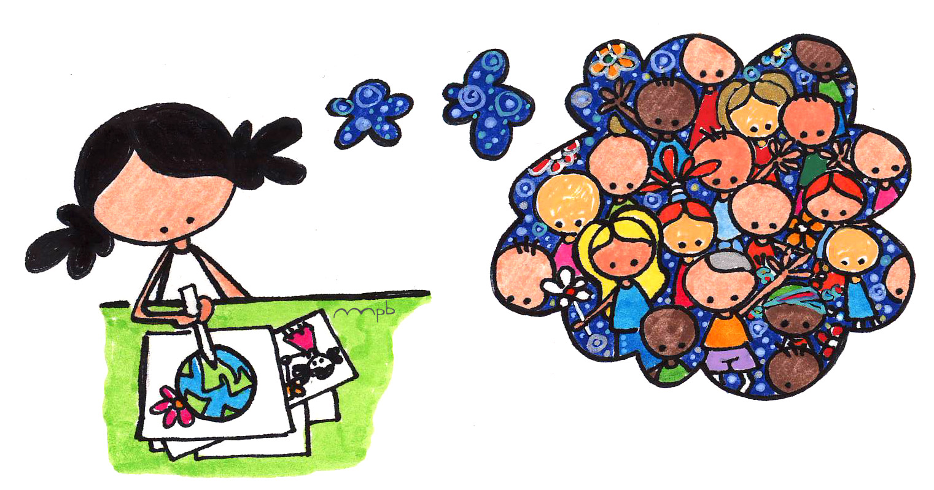
¿QÚÉ ES LA INCLUSIÓN?
Es el camino para acabar con la exclusión que resulta de las actitudes negativas de las personas, y de la falta de reconocimiento de la diversidad.
La Inclusión es un enfoque que responde positivamente a la diversidad de las personas y a las diferencias individuales, entendiendo que la diversidad no es un problema, sino una oportunidad para el enriquecimiento de la sociedad, a través de la activa participación en la vida familiar, en la educación, en el trabajo y en general en todos los procesos sociales, culturales y en las comunidades (Unesco, 2005).

Slide 3
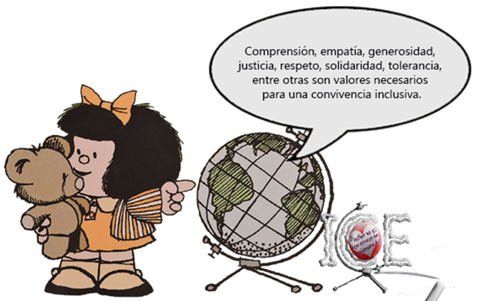
La inclusión es necesaria si queremos…
Un mundo más equitativo y más respetuoso frente a las diferencias.
Beneficiar a todas las personas independientemente de sus características, sin etiquetar ni excluir.
Proporcionar un acceso equitativo, haciendo ajustes permanentes para permitir la participación de todos y valorando el aporte de cada persona a la sociedad.

Slide 4
Valores necesarios para una educación inclusiva.
TOLERANCIA
COMPRENSIÓN
COOPERACIÓN
EMPATÍA
GENROSIDAD Y SOLIDARIDAD
JUSTICIA
RESPETO
AMABILIDAD

Slide 5
¿Qué es la Discriminación?
Entenderemos por discriminación, todo acto que atente contra la integridad emocional y física de cualquier persona. En el ámbito escolar existen diversos grupos que son víctimas habituales de discriminación.

Slide 6
Video: Daniela Zapata, yo elijo arrazar.
https://www.youtube.com/watch?v=8GLFJu7arA8

Slide 7
Reflexionemos
¿Te consideras una persona Inclusiva, que tolera la diversidad?
¿Alguna vez te has sentido discriminado o tú has excluido a alguien?
Cuando creas un grupo de trabajo ¿Está compuesto por tus amigos o también incluyes a otros compañeros?, ¿Por qué?
¿Consideras que la diversidad (en todo ámbito) enriquece a nuestra sociedad?, ¿Cómo?
¿Qué propondrían como curso, para aumentar el nivel de inclusión en los diferentes escenarios (social, escolar y laboral)?
Ahora en el contexto del curso, ¿Qué acciones concretas propondrías para eliminar la brecha existente entre estos grupos y lograr mayor unidad como curso?

Slide 8
Fotografías actividades realizadas

Slide 9
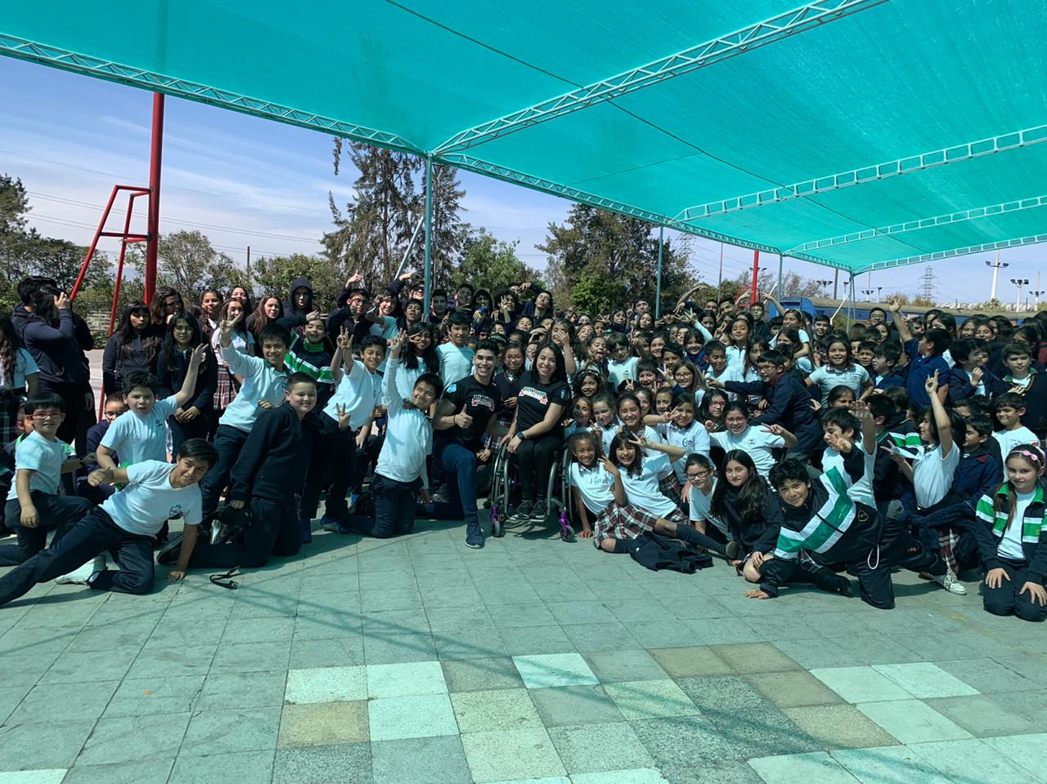

Slide 10
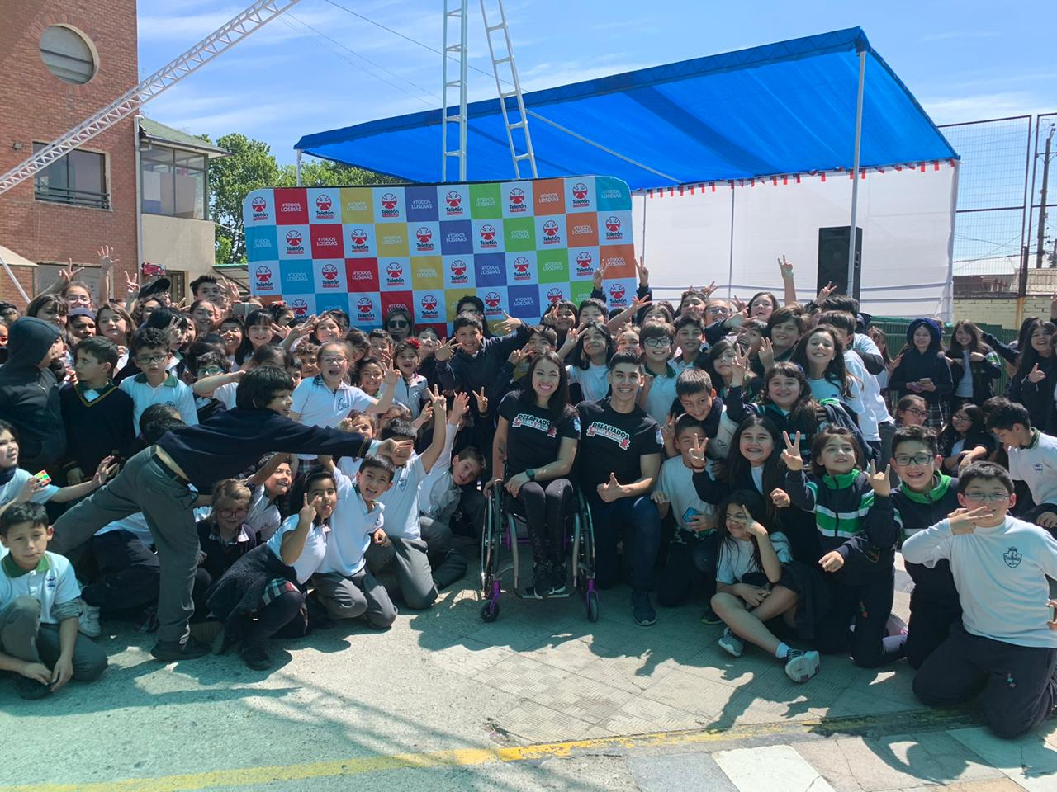

Slide 11
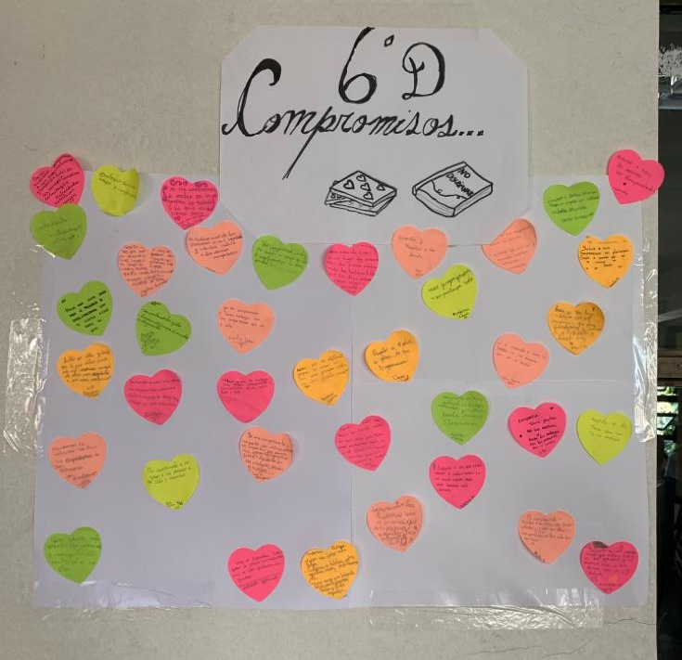
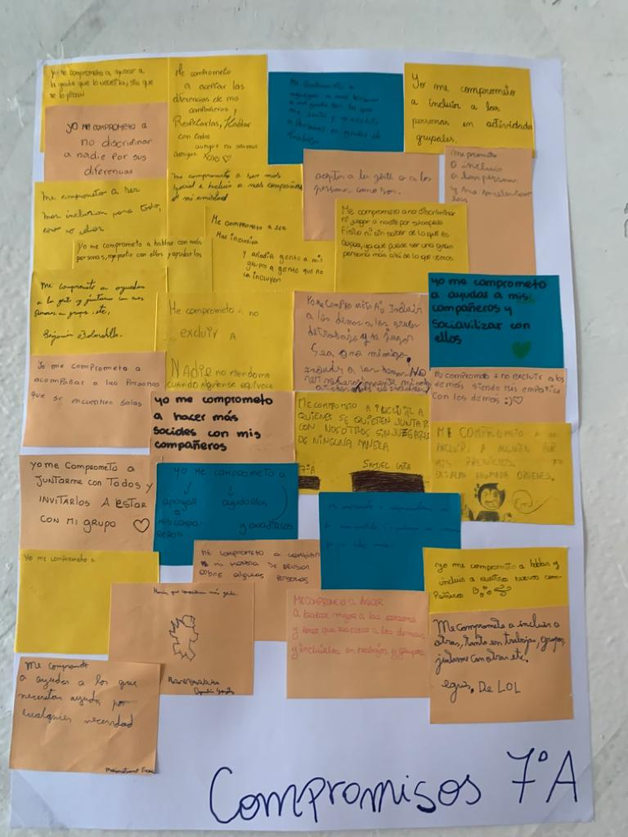
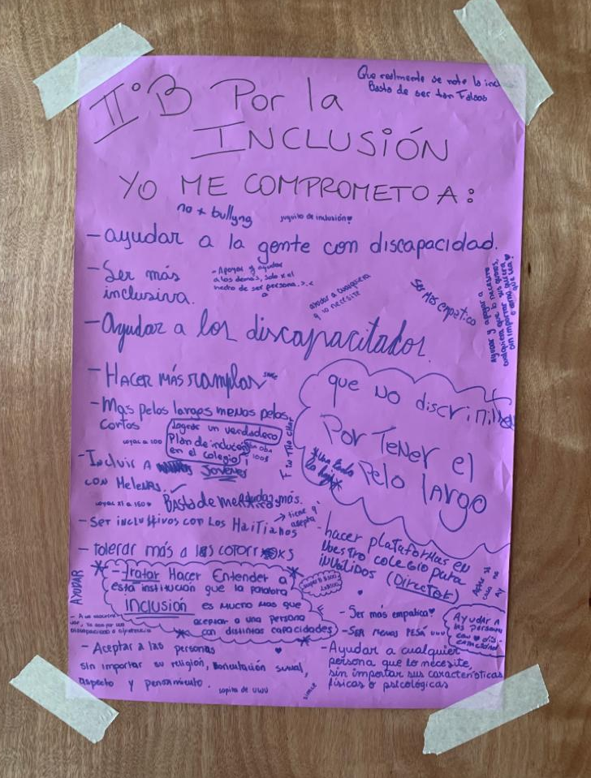
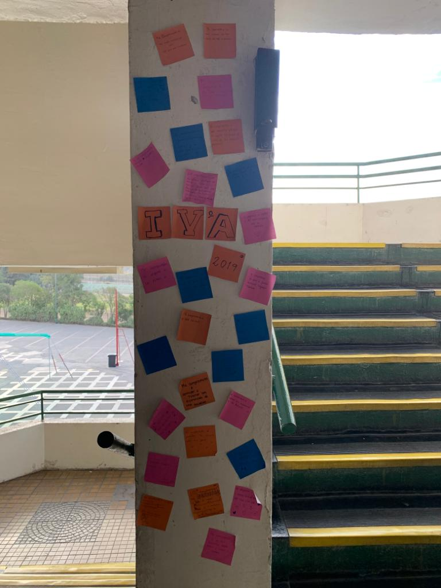
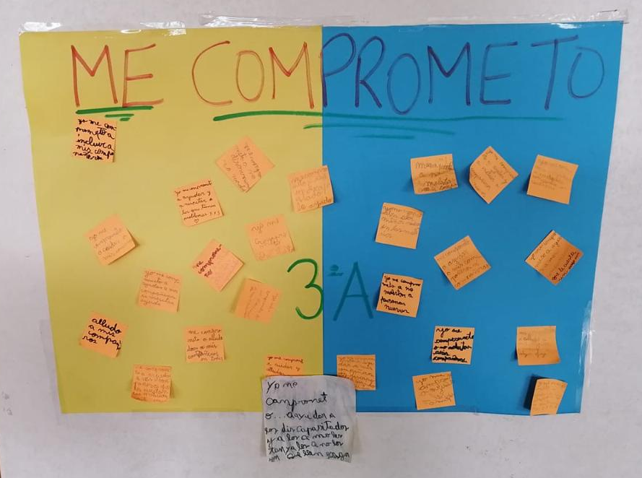
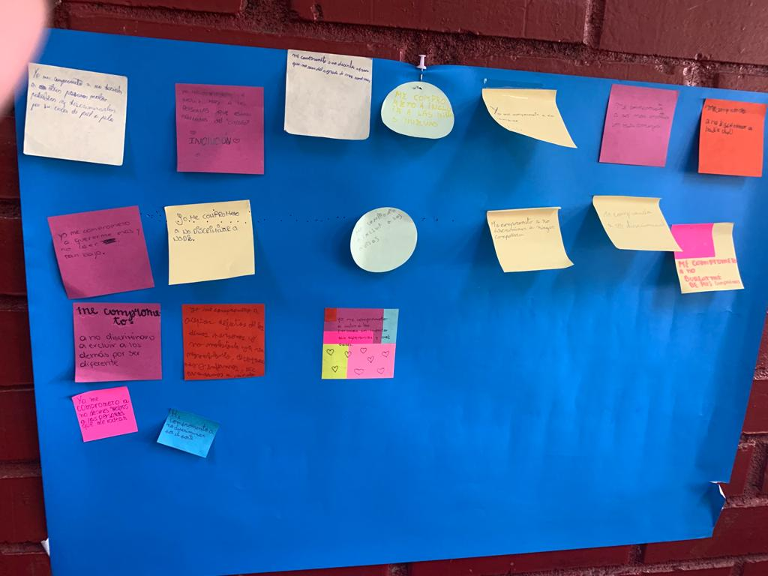

Slide 12
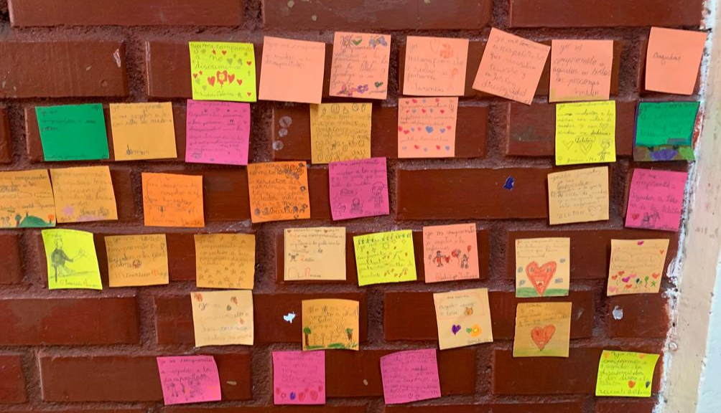
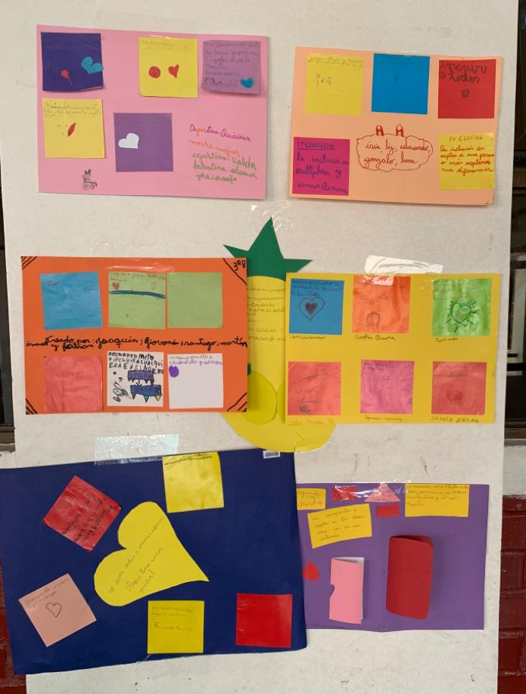
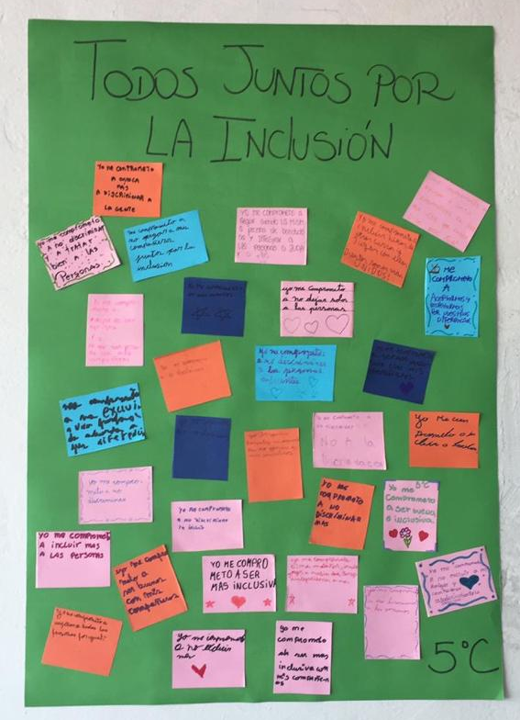
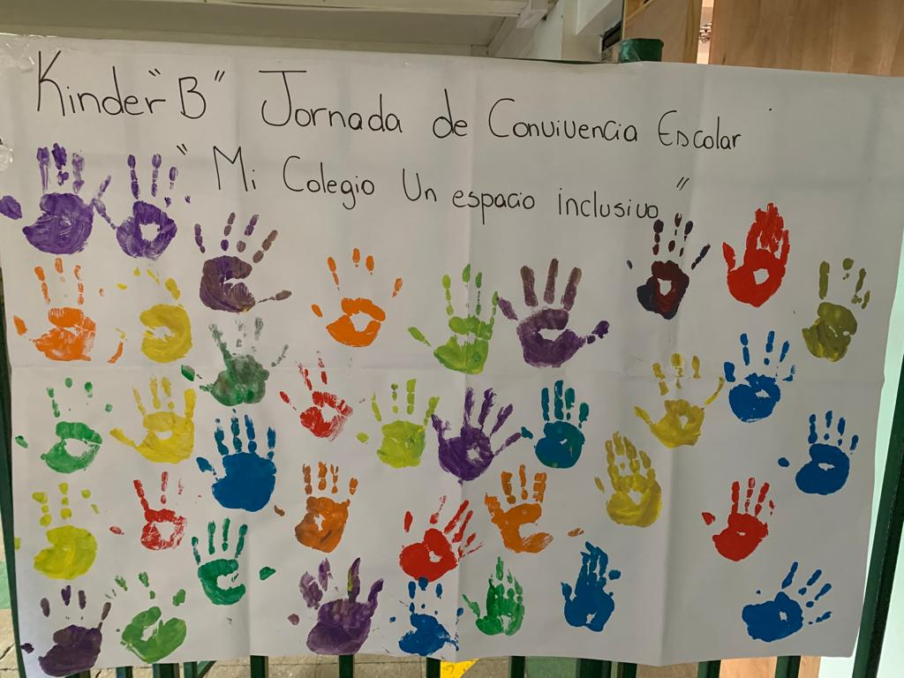

Slide 13
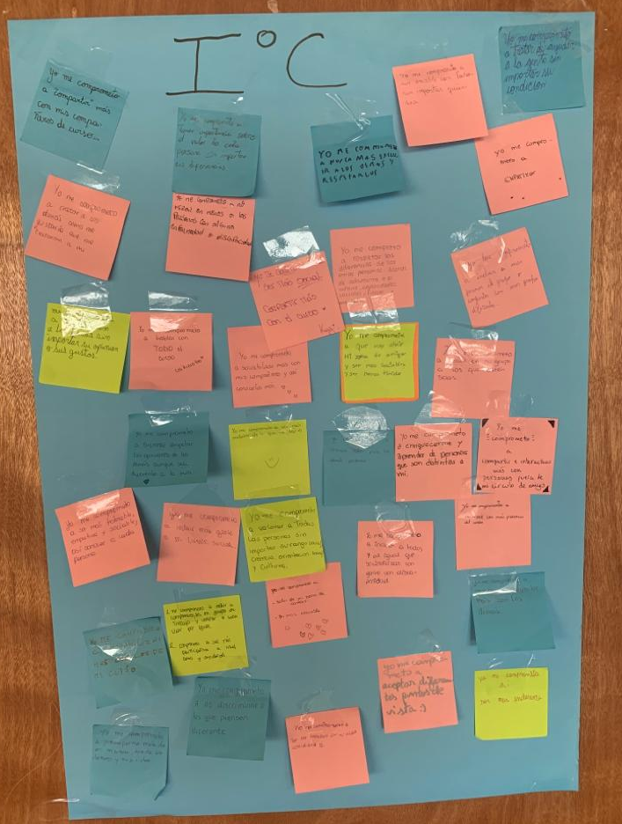
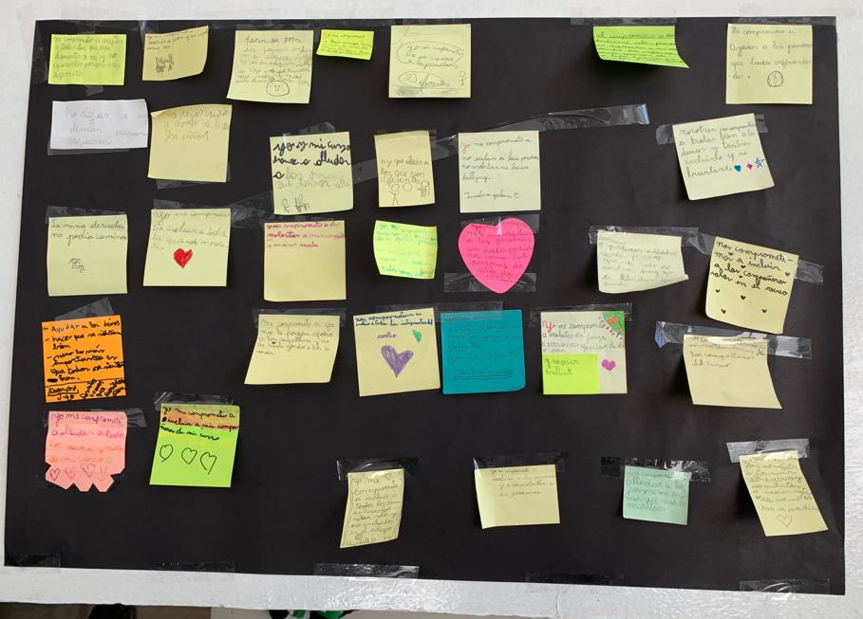
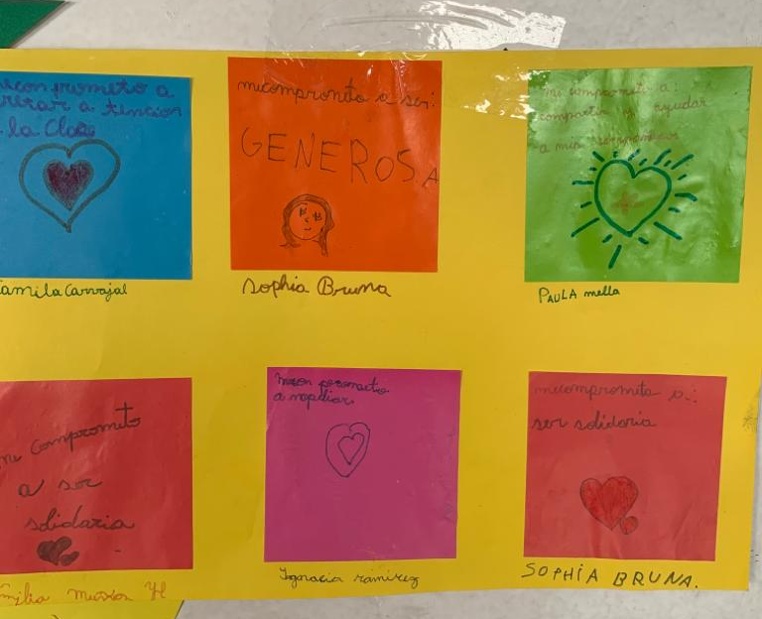

Slide 14
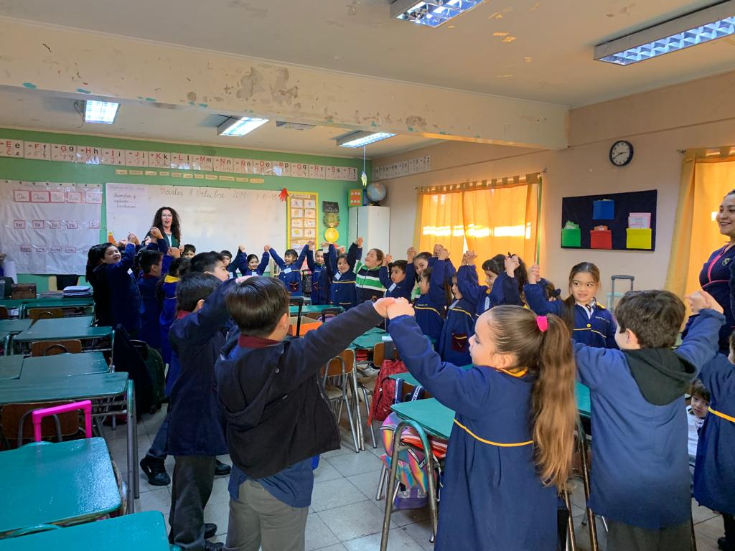
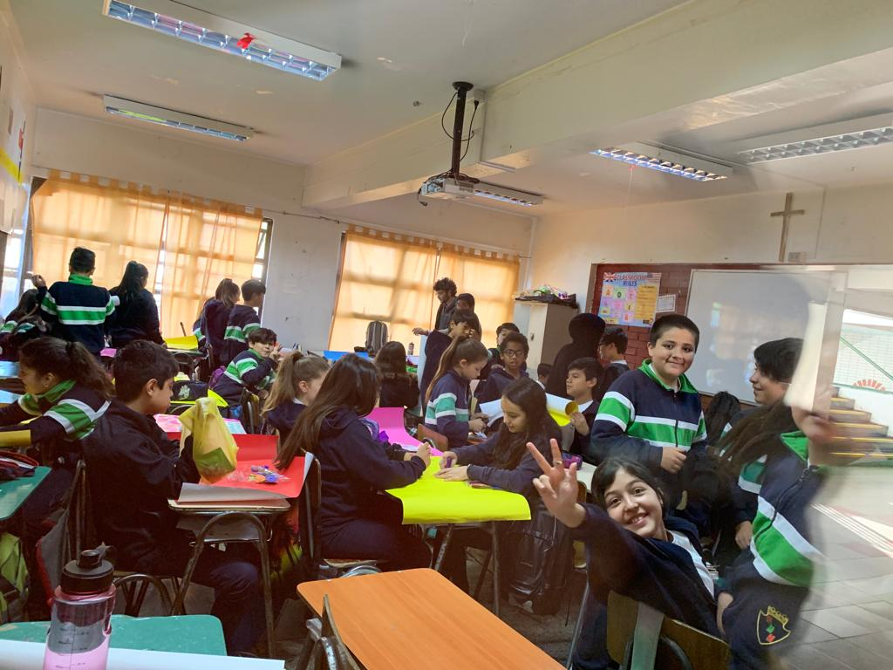

Slide 15
